Slide 1







Bratti, Conrado Stefano - Biscardi, Ivo Guido - Rodriguez, Adan Jorge - Ferreyra, Nicolas
MOBILIDAD
URBANA
Optimización de Frecuencias del Transporte Público
CABA
GRUPO 6

Slide 2


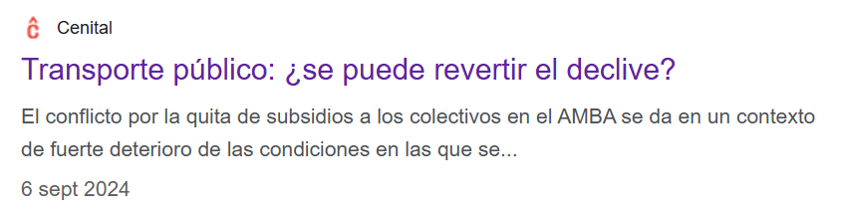
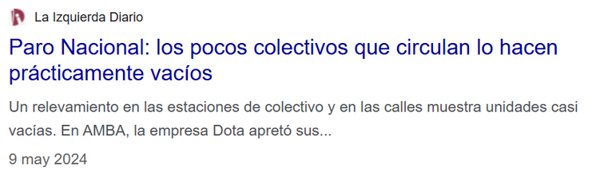
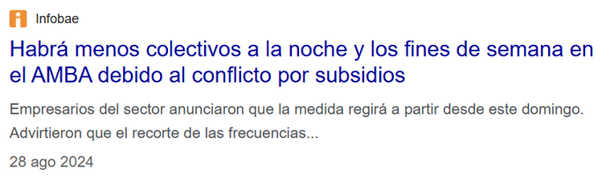
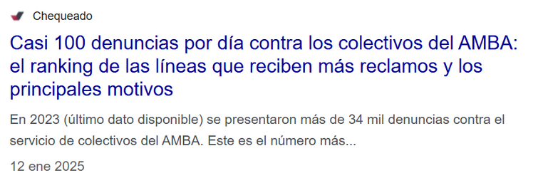
3.000.000
USUARIOS DIARIOS
Notes:
PO

Slide 3

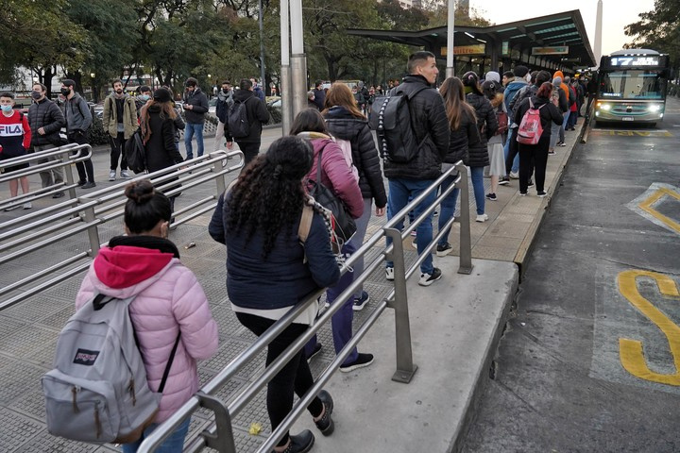
El problema
La red de transporte público de CABA enfrenta un desequilibrio crónico entre la oferta de servicios y la demanda real de pasajeros.
Costos Operativos Elevados
Experiencia de Usuario Deficiente
Hipótesis
Predecir con alta precisión la cantidad de viajes en colectivo para cualquier franja horaria y comuna de la Ciudad de Buenos Aires.
Notes:
PO

Slide 4





EL EQUIPO
Adan
Ivo
Nicolás
Conrado
RODRIGUEZ
BISCARDI
FERREYRA
Conrado
BRATTI
BRATTI
PRODUCT OWNER
PROJECT MANAGER
DATA ENGINEER
DATA SCIENTIST
DATA SCIENTIST

Slide 5


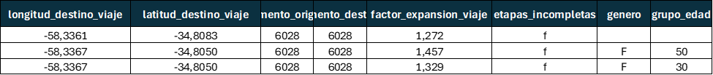

Fuentes de datos
Viajes 2023.csv
1
Dataset transaccional de registros de viajes del sistema SUBE en CABA. Identifica los viajes, sus orígenes y destinos, la cantidad de etapas y los modos utilizados.
7.000.000 registros
Dia hábil tipo en 2023
No todas las características aportan valor al estudio
Foco únicamente en viajes en colectivo
Al menos 1 etapas_colectivo
Notes:
PM

Slide 6
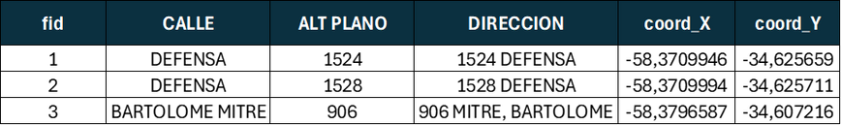
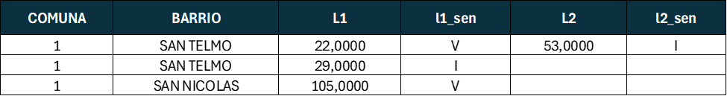

Fuentes de datos
Paradas de Colectivo.csv
2
Muestra la ubicación geográfica de las paradas de colectivo de la Ciudad de Buenos Aires.
7.000 registros
No todas las características aportan valor al estudio
No todas las columnas vienen con los tipos de datos correctos
Notes:
PM

Slide 7




Análisis EDA
ANÁLISIS EXPLORATORIO DE DATOS
LIMPIEZA
ANÁLISIS DE CARACTERÍSTICAS
FILTRADO
Conversión de tipos de datos, manejo de nulos y estandarización de nombres de columnas.
Análisis de variables univariado y bivariado. Se obtiene una comprensión más profunda de los datos
Se seleccionan los datos relevantes para el estudio (viajes en colectivo)
Notes:
PM

Slide 8

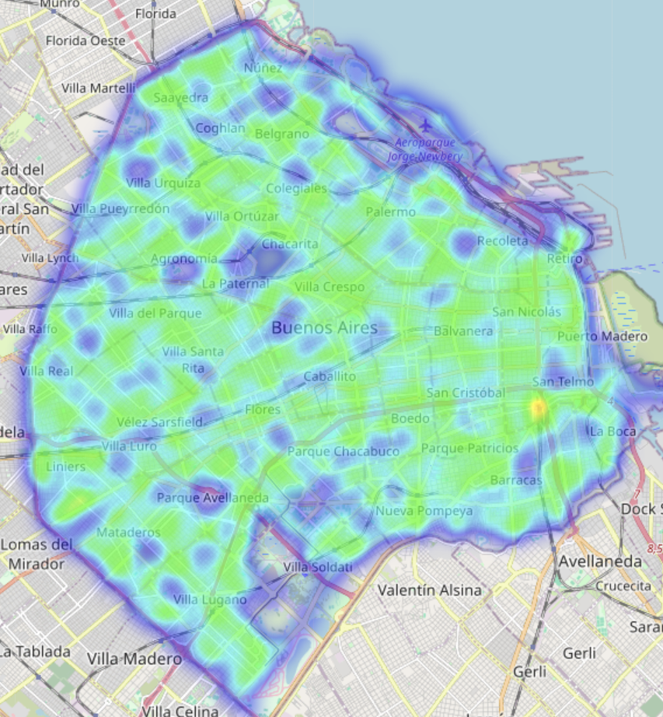
Análisis EDA
ANÁLISIS EXPLORATORIO DE DATOS
A
HEAT MAP
Analisis de la distribución de paradas de colectivo en CABA
Notes:
DS

Slide 9
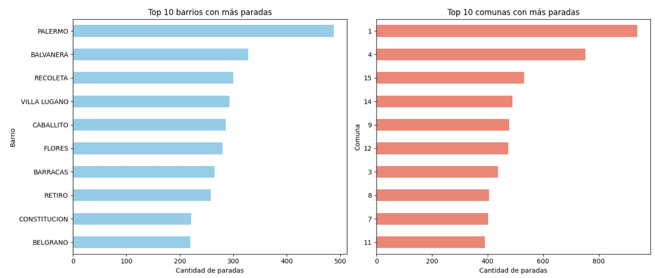
Análisis EDA
ANÁLISIS EXPLORATORIO DE DATOS
A
HEAT MAP
Analisis de la distribución de paradas de colectivo en CABA
B
TOP 10
Muestra los barrios y comunas con mayor cantidad de paradas
Notes:
DS

Slide 10
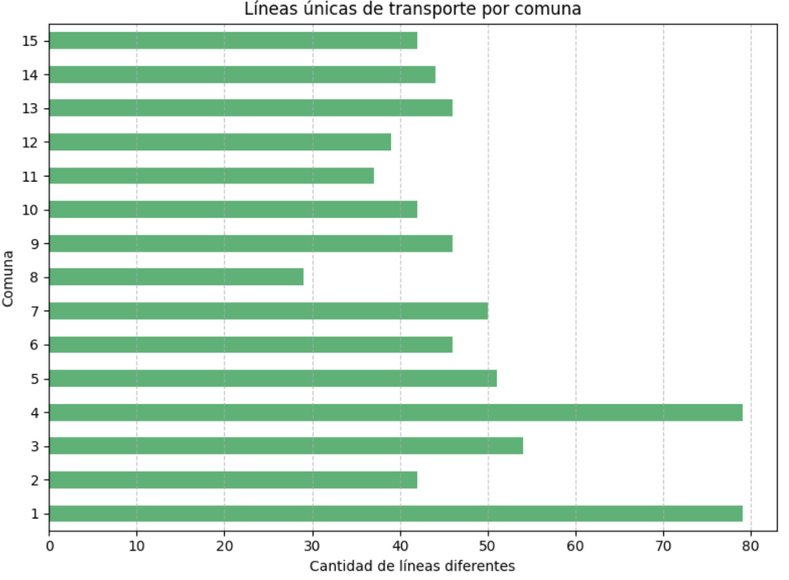
Análisis EDA
ANÁLISIS EXPLORATORIO DE DATOS
A
HEAT MAP
Analisis de la distribución de paradas de colectivo en CABA
B
TOP 10
Muestra los barrios y comunas con mayor cantidad de paradas
C
LINEAS POR COMUNA
Muestra la cantidad de lineas de colectivo presentes por comuna
Notes:
DS

Slide 11

Análisis EDA
ANÁLISIS EXPLORATORIO DE DATOS
D
USO DE TRANSPORTE
Cantidad de viajes por medio de transporte
COLECTIVO
TREN
SUBTE
7.900.000
1.100.000
800.000
VIAJES
VIAJES
VIAJES
Notes:
DS

Slide 12
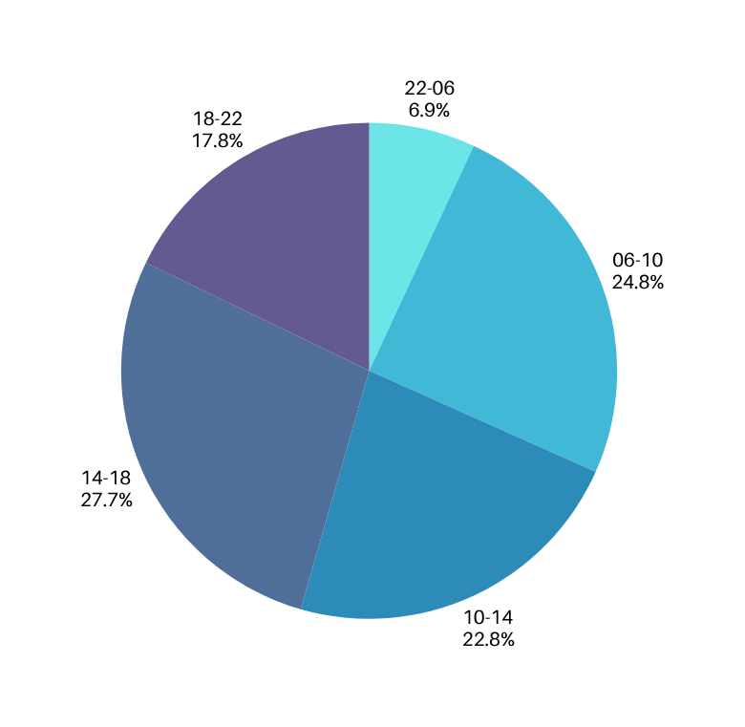
Análisis EDA
ANÁLISIS EXPLORATORIO DE DATOS
D
USO DE TRANSPORTE
Cantidad de viajes por medio de transporte
E
RANGO HORARIO
Se muestra la frecuencia de viajes por rango horario.
DISTRIBUCIÓN DE VIAJES EN COLECTIVO POR RANGO HORARIO
Notes:
PM

Slide 13
Análisis EDA
ANÁLISIS EXPLORATORIO DE DATOS
D
USO DE TRANSPORTE
2.850.000
Cantidad de viajes por medio de transporte
USUARIOS DIARIOS
E
- QUE USAN COLECTIVO EN CABA -
RANGO HORARIO
Se muestra la frecuencia de viajes por rango horario.
F
USUARIOS DIARIOS
Usuarios que usan colectivos al día. Evaluar representatividad.
Notes:
PM

Slide 14
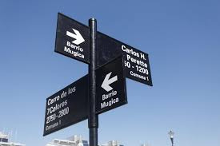
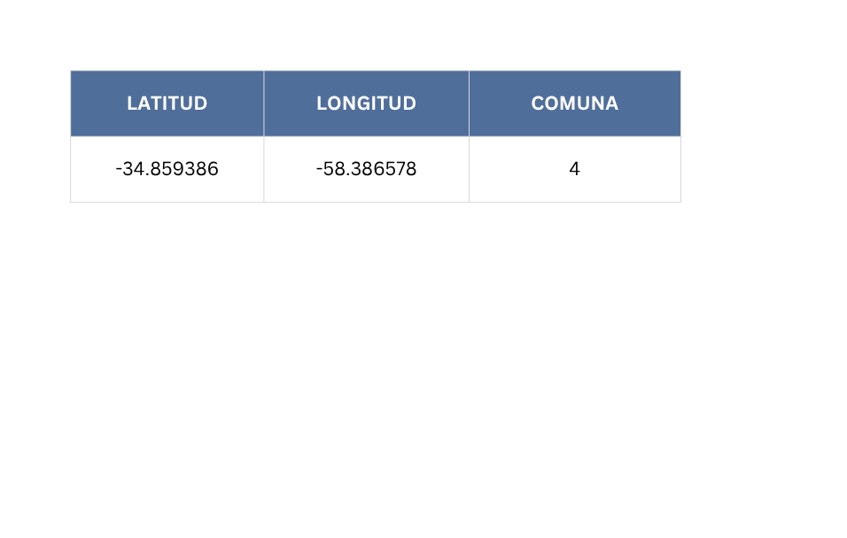
Ingenieria de Características
Se enriqueció el dataset Viajes asignando una comuna_origen a cada registro
¿Como?
Algoritmo de CLASIFICACIÓN
K-Nearest Neighbors (k=1)
Dataset Paradas
Notes:
DE

Slide 15


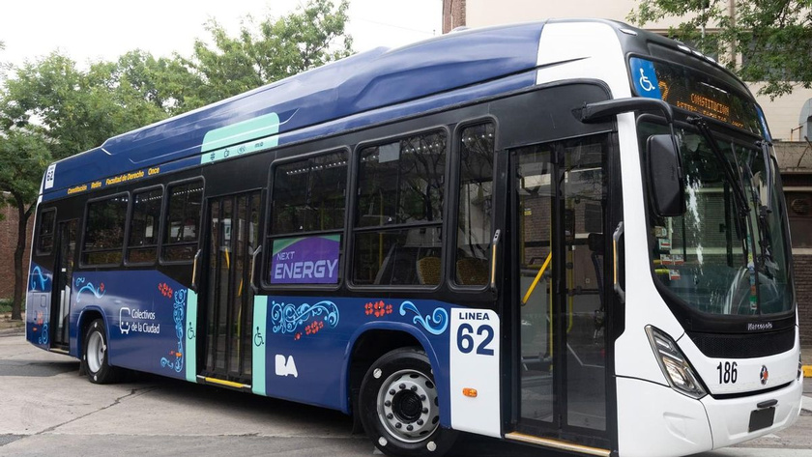
Modelado Predictivo
ALGORITMO DE REGRESIÓN
Predecir y anticipar la demanda horaria por zona, optimizando así la planificación del transporte público y la asignación de recursos.
RANDOM FOREST REGRESSION
Alta capacidad para capturar relaciones no lineales complejas (como picos de demanda)
VARIABLES
Variables predictoras (X):
comuna_origen
hora
Variable objetivo (Y):
cantidad_viajes
PREPARACIÓN DATOS
80% train
20% test
Notes:
DE

Slide 16
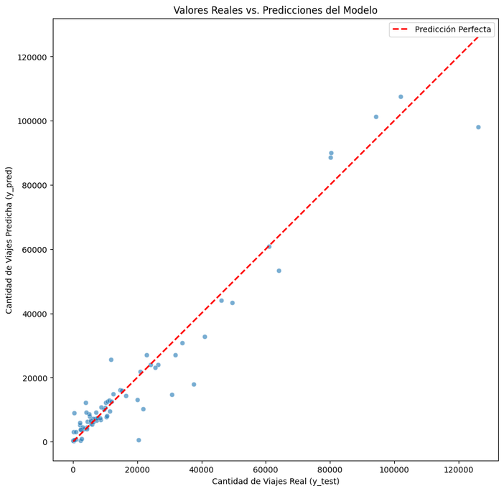
Modelado Predictivo
ALGORITMO DE REGRESIÓN
RANDOM FOREST REGRESSION
RESULTADOS
R² = 0.936
RMSE = 6488 viajes
El modelo explica el 93.6% de la variabilidad en la demanda de viajes.
En promedio, las predicciones se desvían sólo en ±6488 viajes del valor real.
Notes:
DE

Slide 17
Conclusiones
DESBALANCE TERRITORIAL Y HORARIO EN LA RED DE TRANSPORTE
COMUNAS CON MENOR COBERTURA
Comunas con alta cobertura de líneas pero baja demanda de uso
Zonas con baja densidad de líneas y accesibilidad reducida
PATRONES TEMPORALES DE DEMANDA
PREDICCIÓN DE LA DEMANDA MEDIANTE MODELOS DE MACHINE LEARNING
Mayoría de los viajes se concentran en horarios pico (06-10 hs y 14-18 hs)
Modelo de regresión Random Forest con
R² del 93,7%
Notes:
PO

Slide 18
GRACIAS
GRUPO 6
Bratti, Conrado Stefano - Biscardi, Ivo Guido - Rodriguez, Adan Jorge - Ferreyra, Nicolas

